Slide 1
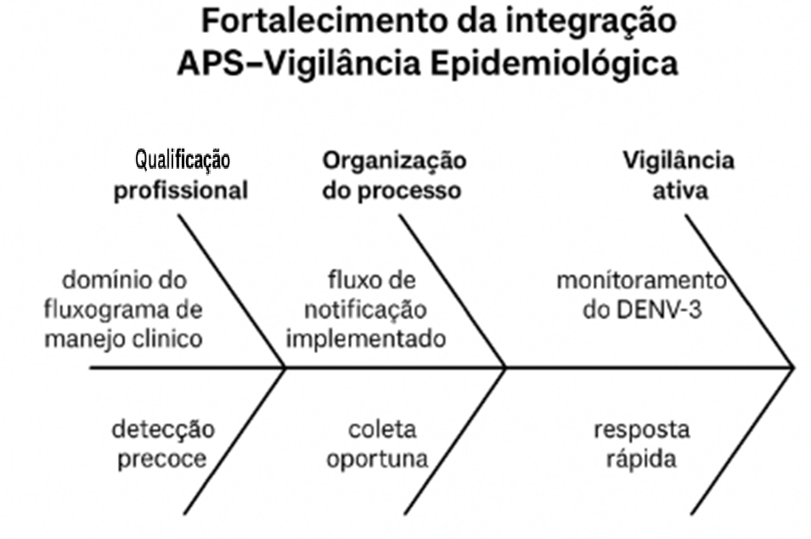
Integração entre Vigilância e APS no enfrentamento das arboviroses: experiência em um município da I GERES com ênfase em manejo clínico, notificação e diagnóstico
Elaine Cristina Bomfim de Lima¹, Érika Patrícia Santos Silva¹, Andreina Mendes de Britto¹, Clóvis Eduardo de Moura Costa¹,
Maria de Fátima Pinto Ribeiro¹, Sandra Cristina Lopes Silva de Barros² , Felipe André P. C. Amaral ² , Matheus Henrique S. L. Oliveira ²
¹ I Gerência Regional de Saúde (I GERES-SES/PE), Recife, Pernambuco. ²Secretaria Municipal de Saúde da Ilha de Itamaracá, Ilha de Itamaracá, Pernambuco.
*Autor correspondente: lainebomf@gmail.com
OBJETIVO DA EXPERIÊNCIA
OBJETIVOS
Qualificar médicos e enfermeiros da APS no manejo, notificação e diagnóstico das arboviroses, com foco no DENV-3 e na integração com a vigilância. Qualificação realizada em 8 de outubro de 2025, em Ilha de Itamaracá, município da I GERES.
Objetivo Geral: Fortalecer as equipes da APS no manejo clínico adequado das arboviroses, com foco na detecção precoce de sinais de alarme e prevenção de formas graves de dengue.
Objetivos Específico: Implementar fluxo de notificação e integrar APS e vigilância epidemiológica para diagnóstico laboratorial oportuno.
DESCRIÇÃO DA EXPERIÊNCIA
RESULTADOS
A qualificação estruturou-se em módulos temáticos, abordando os principais eixos das arboviroses: manejo clínico, notificação e diagnóstico. Utilizando metodologias ativas, médicos e enfermeiros participaram de roda de apresentação, discussões em grupo com casos clínicos fictícios e simulações de notificação. Cada grupo analisou os casos, propôs condutas e preencheu notificações. A dinâmica incentivou a troca de experiências, a revisão dos fluxos locais e a integração entre APS e vigilância.
APRENDIZADO E ANÁLISE CRÍTICA
CONCLUSÃO E/OU RECOMENDAÇÕES
A qualificação periódica na APS tem papel estratégico no enfrentamento das arboviroses. A experiência trouxe o potencial das metodologias ativas para engajar as equipes, auxiliando na identificação precoce de sinais de alarme e da evolução para formas graves da doença, reduzindo a mortalidade. A integração com a vigilância, particularmente em contextos epidêmicos, favorece ações coordenadas. Precisa-se fortalecer a coleta oportuna, para viabilizar a identificação do sorotipo circulante.
Pernambuco vem vivenciando um período atípico, com manutenção de casos de arboviroses além da sazonalidade esperada. Este cenário é mais evidente nos municípios da I GERES. Diante disto, como a APS é a porta de entrada e ordenadora da rede de atenção à saúde, precisamos ampliar para os demais municípios esta experiência, bem como para os ACS-ACE sendo um componente estratégico para ações territoriais, fortalecendo a integração APS e vigilância.
Referências
Brasil. Ministério da Saúde. Secretaria de Vigilância em Saúde e Ambiente. Departamento de Doenças Transmissíveis.
Dengue : diagnóstico e manejo clínico : adulto e criança [recurso eletrônico] / Ministério da Saúde, Secretaria de Vigilância em Saúde e Ambiente, Departamento de Doenças Transmissíveis. – 6. ed. – Brasília : Ministério da Saúde, 2024.
Brasil. Ministério da Saúde. Secretaria de Vigilância em Saúde. Departamento de Articulação Estratégica de Vigilância em Saúde. Guia de Vigilância em Saúde [recurso eletrônico] / Ministério da Saúde, Secretaria de Vigilância em Saúde. Departamento de Articulação Estratégica de Vigilância em Saúde. – 5. ed. rev. e atual. – Brasília : Ministério da Saúde, 2022.

